Slide 1
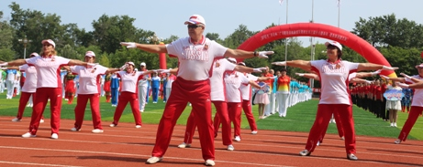
Благовещенский общественный танцевально – оздоровительный клуб
«Танцы для здоровья»

Slide 2
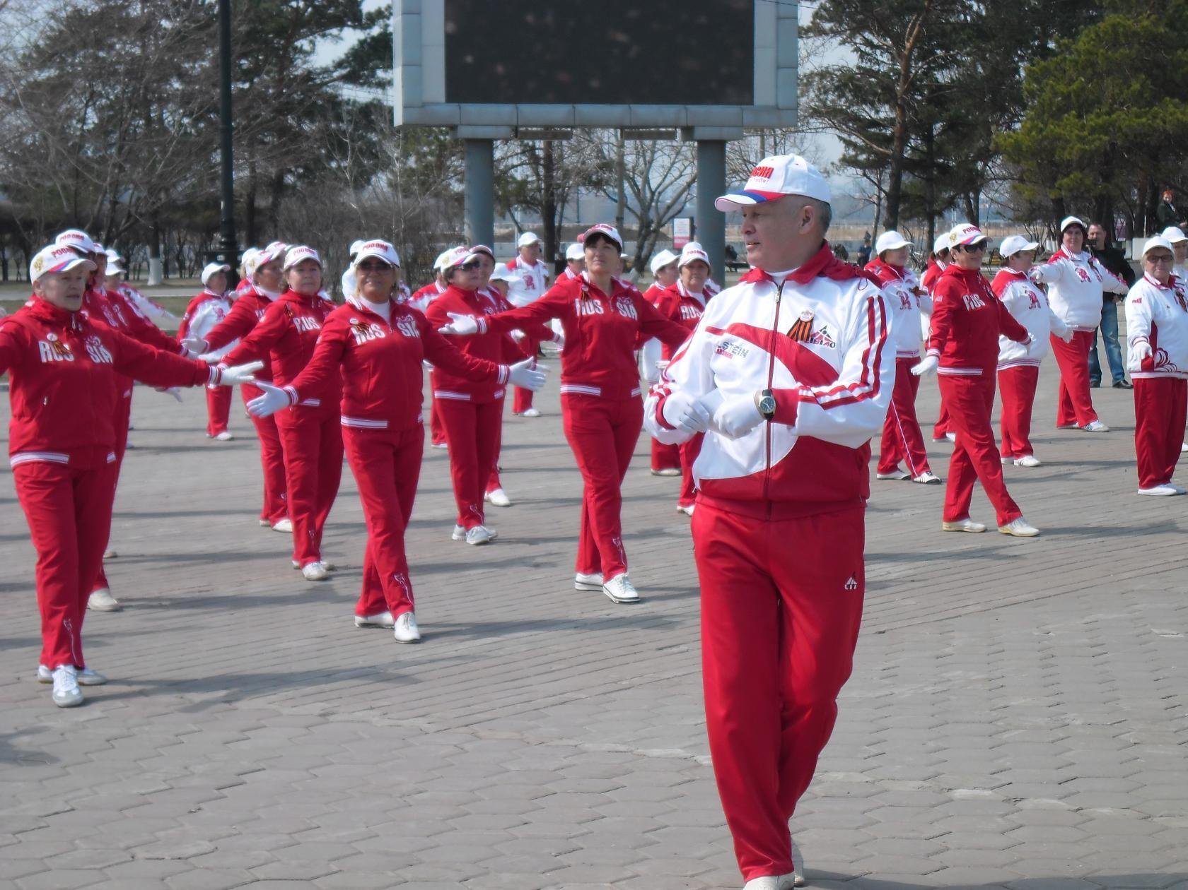
Открытие летнего танцевального сезона

Slide 3
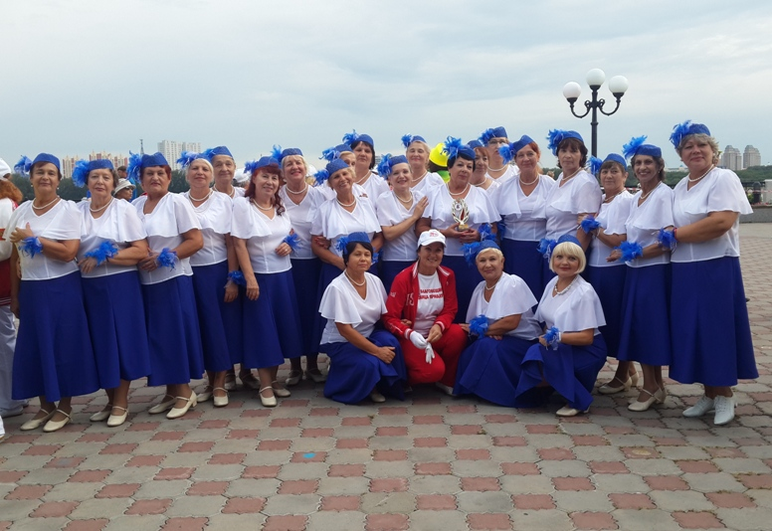
Команда «Незабудки»

Slide 4
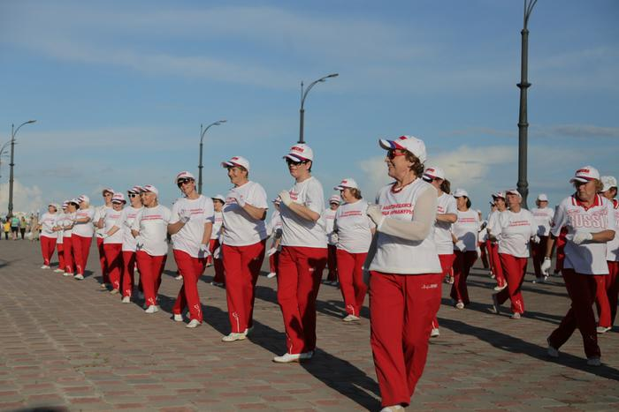
Танцуем в удовольствие

Slide 5
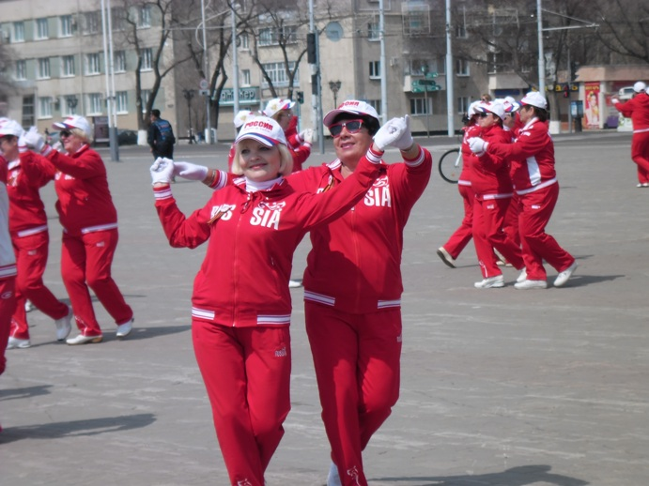
Что нам возраст!!!

Slide 6
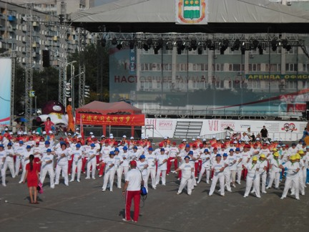
Флэш-моб на пл. Ленина

Slide 7
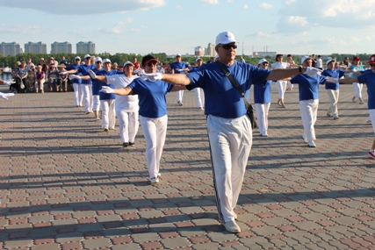
Набережная р. АМур

Slide 8
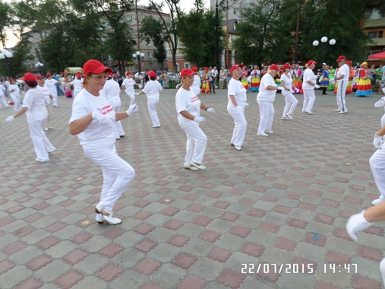
Танцует Молодёжь ХХ века

Slide 9
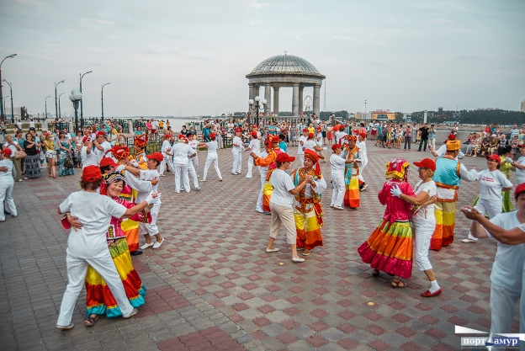
Вальс дружбы с китайскими друзьями

Slide 10
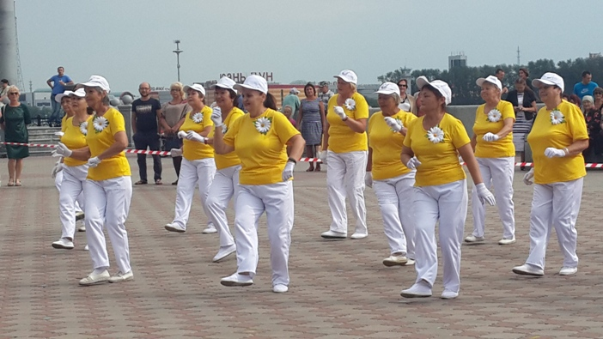
Команда «Ромашки» на фестивале

Slide 11
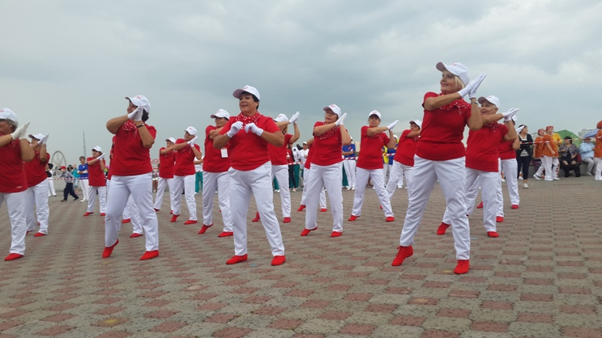
Выступление на Первом фестивале

